Slide 1


Slide 2
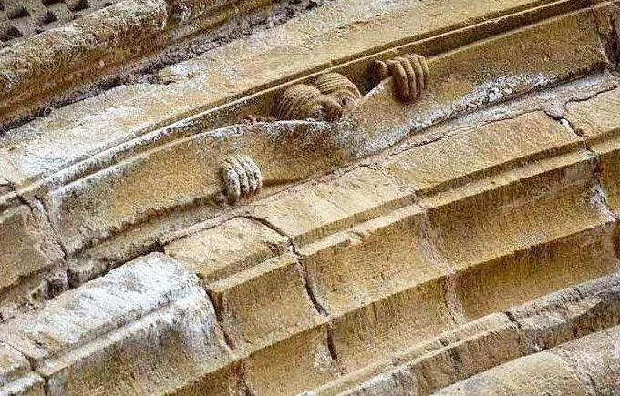

Slide 3


Articoli su riviste alto IF aumentati del 50% negli ultimi 10 anni
Trattati monografici
Linee guida
Migliore conoscenza della fisiopatologia del liquido pleurico
Ruolo della fibrosi pleurica. Modelli di studio animale
Studi biochimici sul liquido (citochine, markers, mesotelina, BAP1)
Aggiunta di nuovi capitoli quali pleuropatie nell’AIDS
e nei trapiantati d’organo, dopo by-pass, etc.
Perfezionamento diagnosi non invasiva (Eco, TC, RM,PET)
Mentalità più aggressiva da parte dello pneumologo
Approccio combinato medico/chirurgico nel pnt
Miglioramento diagnostica invasiva
Indicazioni chiare per toracoscopia medica e VATS
Ricorso più ragionato e precoce alla pleurodesi
Terapia «biologica»
Drenaggi a permanenza (IPC)
Terapia antineoplastica endocavo?
Pleuropatie
novità negli ultimi anni

Slide 4
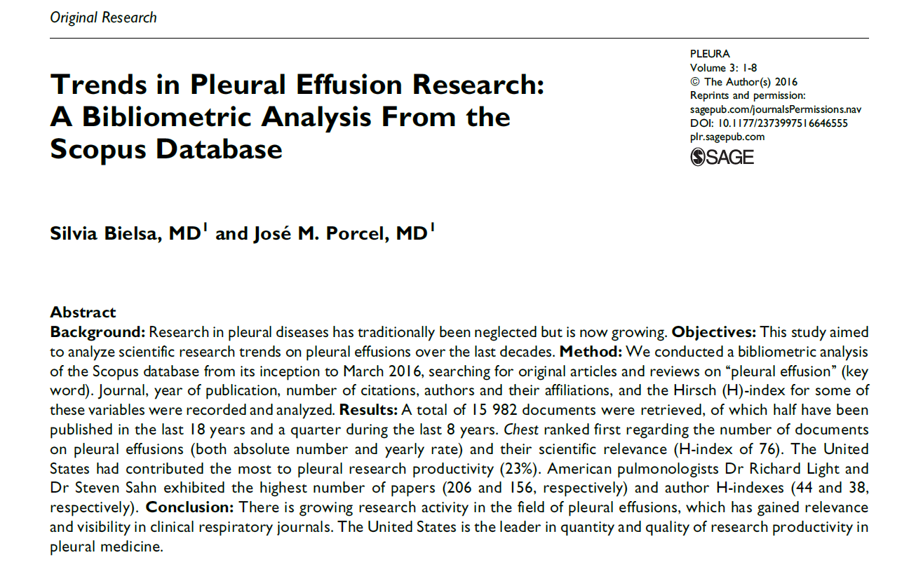
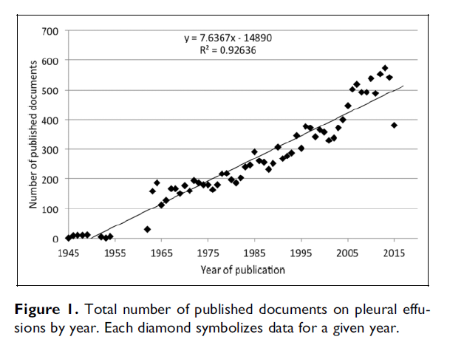
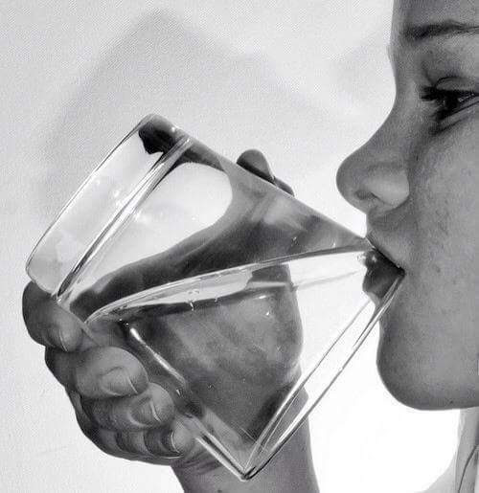
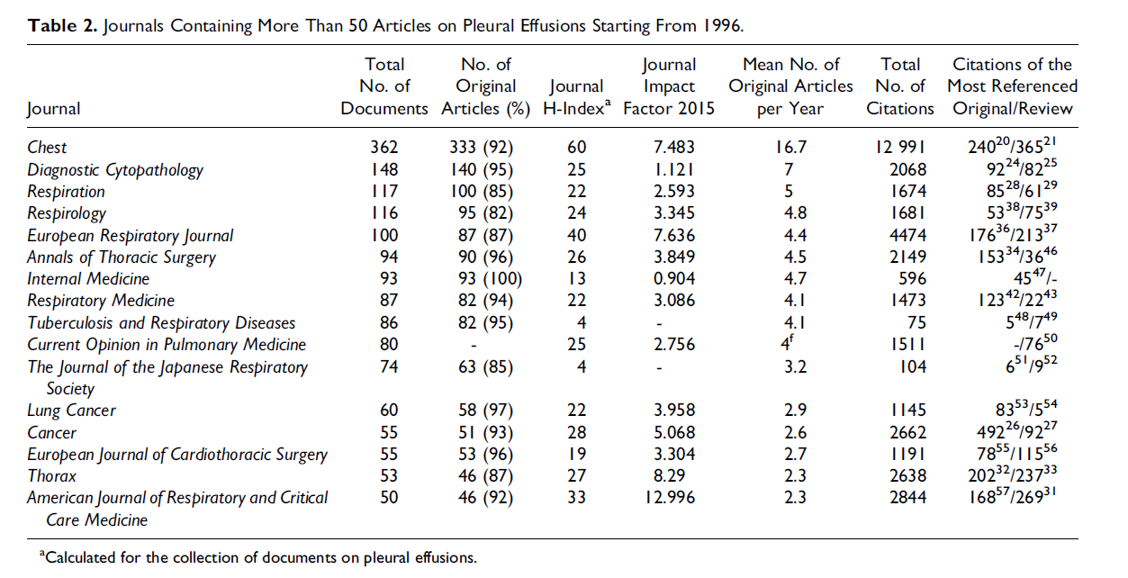

Slide 5
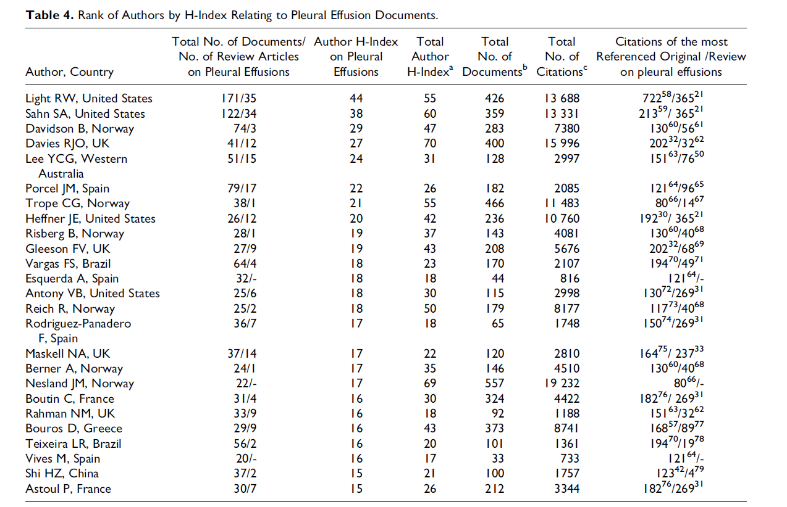

Slide 6

Malattie pleuriche: Linee Guida BTS 2010
Gradi di evidenza
A
B
C
Diagnosi pleurite
Trattamento pleuropatie
infettive
Trattamento pleuriti npl
Trattamento pnx
Drenaggio pleurico
1
2
2
2
1
8
14
16
16
5
16
23
11
16
25

Slide 7
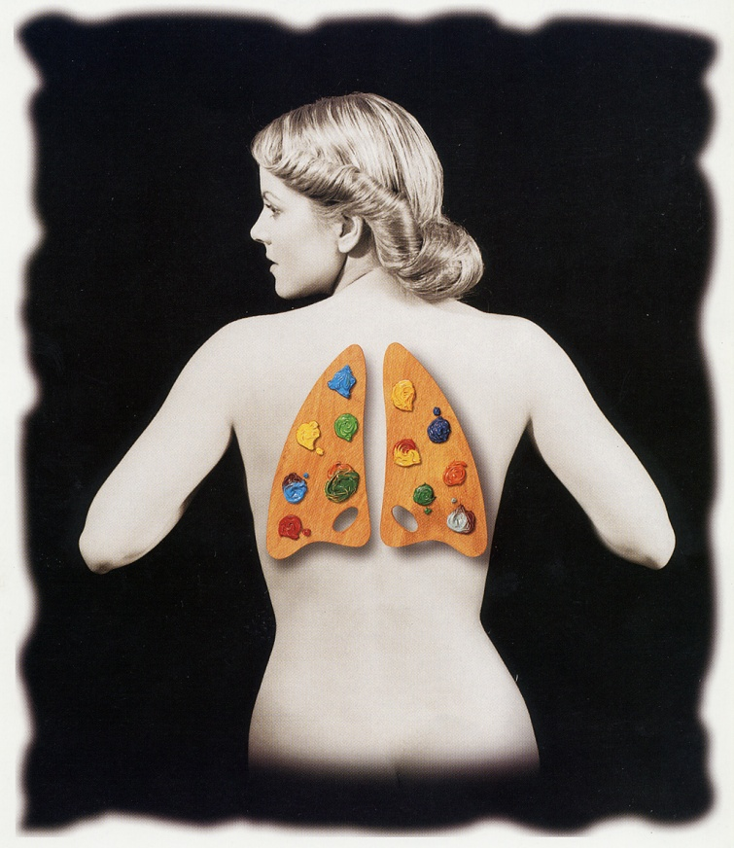
I versamenti pleurici
rappresentano il 20%
dei ricoveri nelle Divisioni
di Pneumologia
Nel mondo ogni anno
si registrano circa
10 milioni di versamenti pleurici
(incidenza 300casi/100.000 ab)
Circa 1/4 delle neoplasie
determinano coinvolgimento
pleurico (all’autopsia)
Circa 1/6 delle neoplasie di tutti
gli organi coinvolgono
clinicamente la pleura
Al primo accertamento, il 15%
dei pazienti con tumore polmonare
sono portatori di un Vpl
Durante il decorso della malattia,
il 50 % dei pazienti con tumore
polmonare esteso sono portatori
di un Vpl
Circa il 25% - 33% dei Vpl può essere considerato di tipo persistente o recidivante e richiede un approccio diagnostico più invasivo

Slide 8
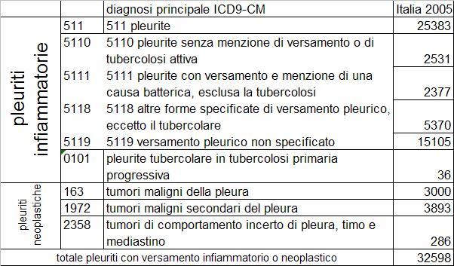
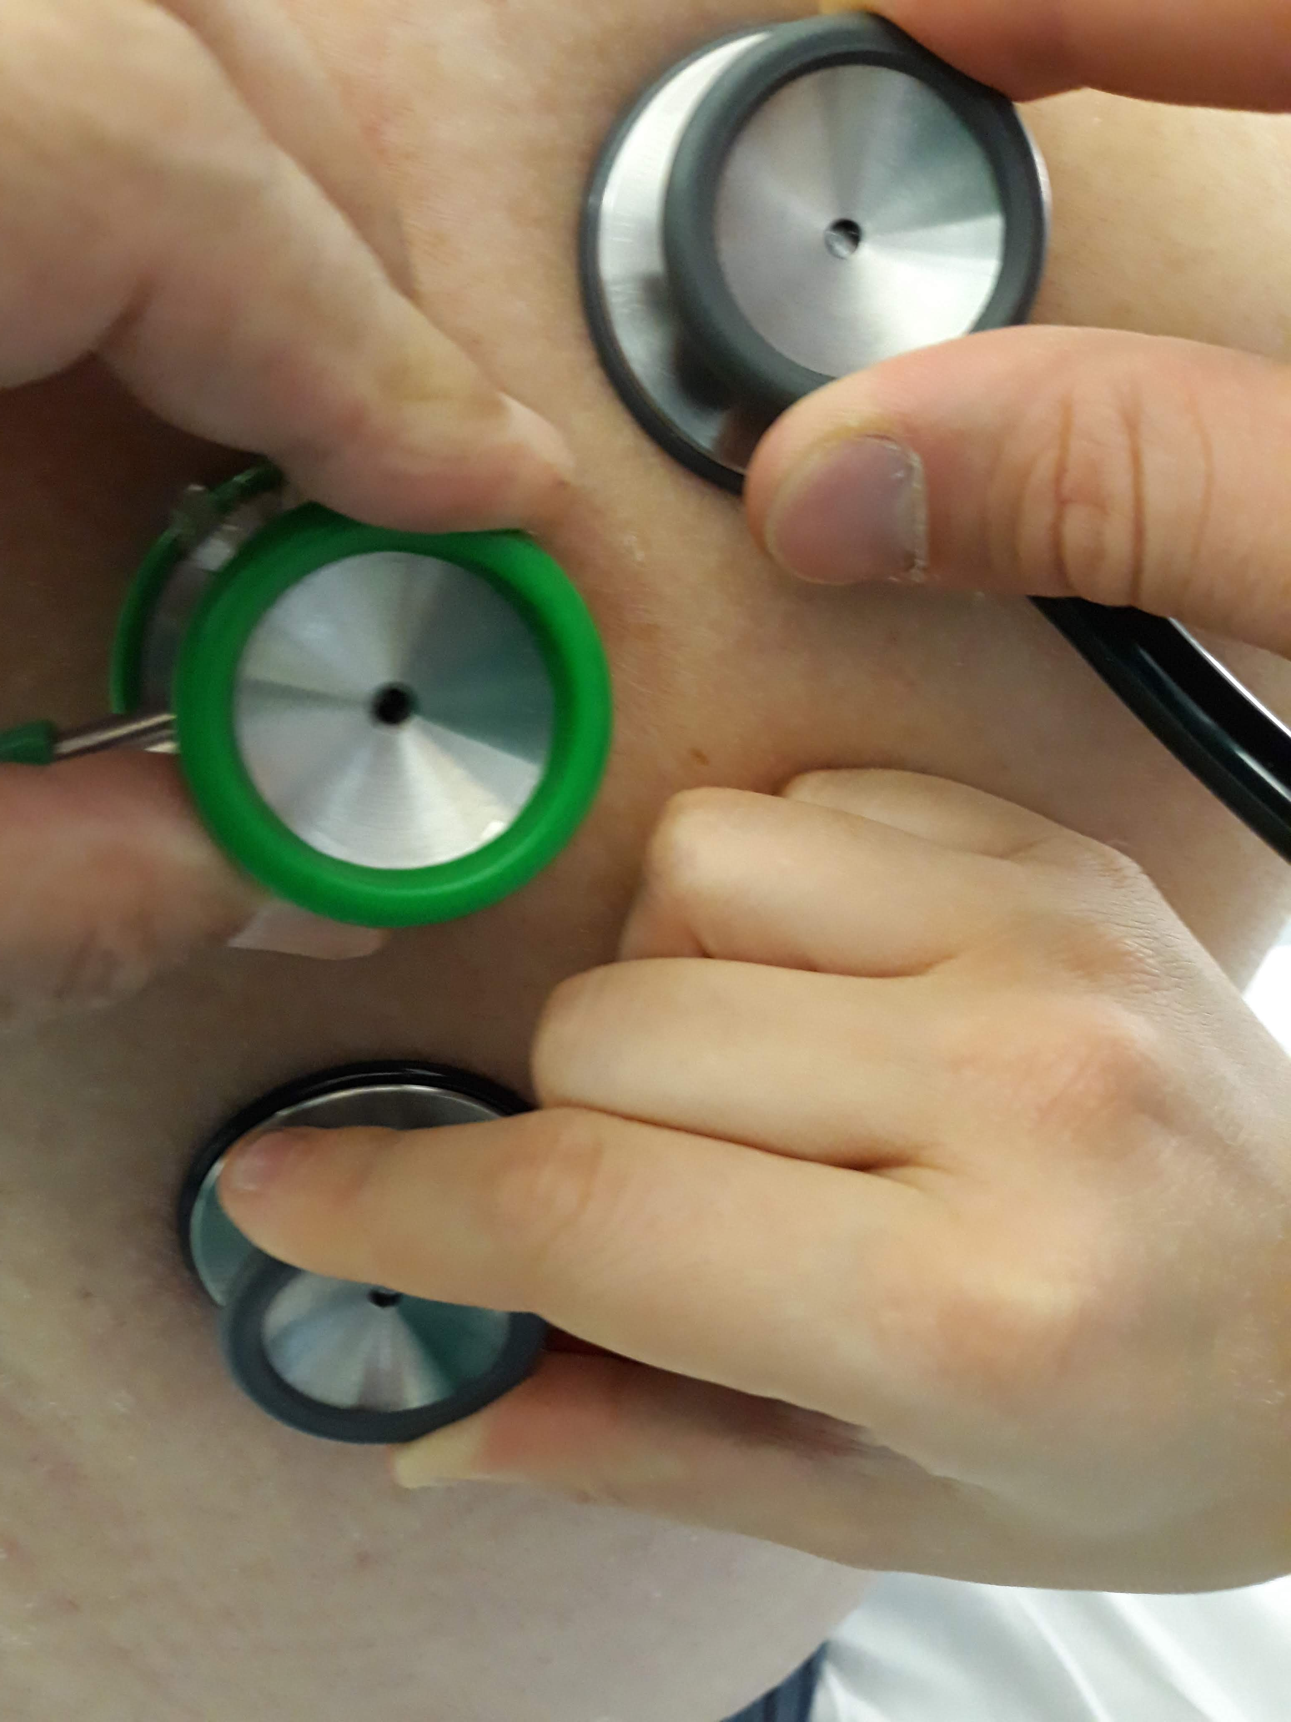
SDO Italia 2005 pleuropatie 1° diagnosi:
0,04%/tutti i ricoveri
32.598 SDO: 58 /100.000 abitanti
procedura diagnostica pleurica:
circa 25/100.000 ab.
14.628 procedure/32.598 SDO
con pleuropatia

Slide 9
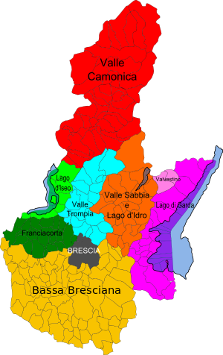
Provincia di Brescia
1.200.000 abitanti
60 ricoveri/anno per pleurite/100.000 ab
700 ricoveri per pleurite/anno
25 procedure/anno per pleurite/100.000 ab
300 procedure per pleurite/anno

Slide 10

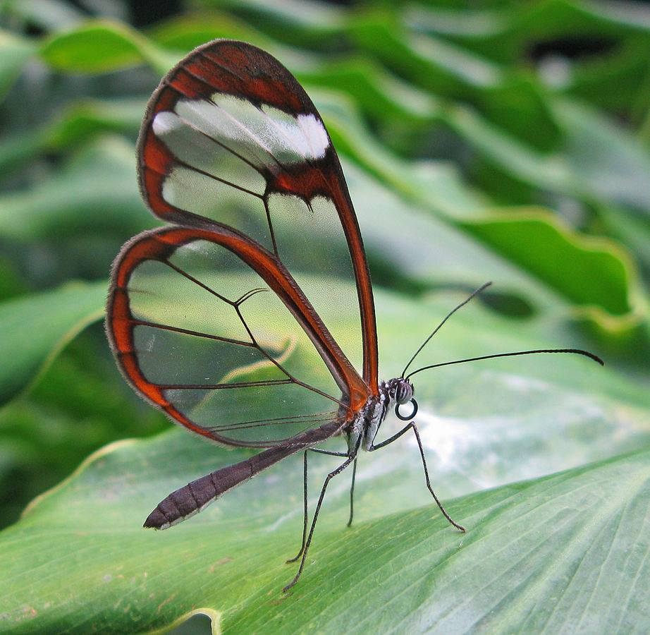

Slide 11
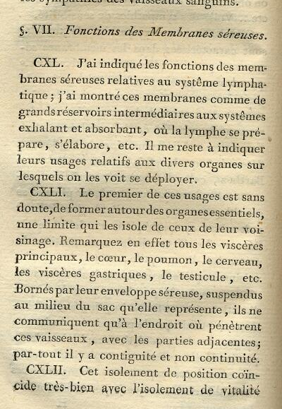
F.X. BICHAT,
Trattato sulle membrane, 1800
Superficie ampia superiore a quella della cute (cute “interna”)
Tutte sono formate da un sacco senza apertura che abbraccia più organi
Non hanno soluzioni di continuo che lascino penetrare vasi e nervi
Sono composte da due parti (parietale e viscerale)
Possiedono un’atmosfera umida
Vi è un equilibrio tra potere esalante e assorbente
Si sviluppano separatamente dagli altri organi
Rappresentano una barriera
L’umidità delle superfici facilita il movimento degli organi
Tutte producono aderenze (la pleura più di tutte)
Hanno struttura autonoma ma possono ammalarsi per contiguità
Sono soggette a malattie comuni
Sono presenti anche nel feto e simili alle pareti di bolle di sapone

Slide 12
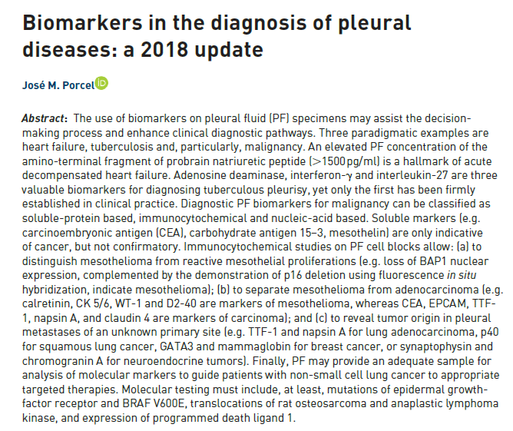

Slide 13
Vpl: Intervallo fra sintomi e diagnosi
1 mese 2 mesi 3 mesi
Neoplastici
Aspecifici
Infettivi
Tubercolari
_{Il problema}
Diagnosi precoce ma
intervento ritardato

Slide 14


Slide 15
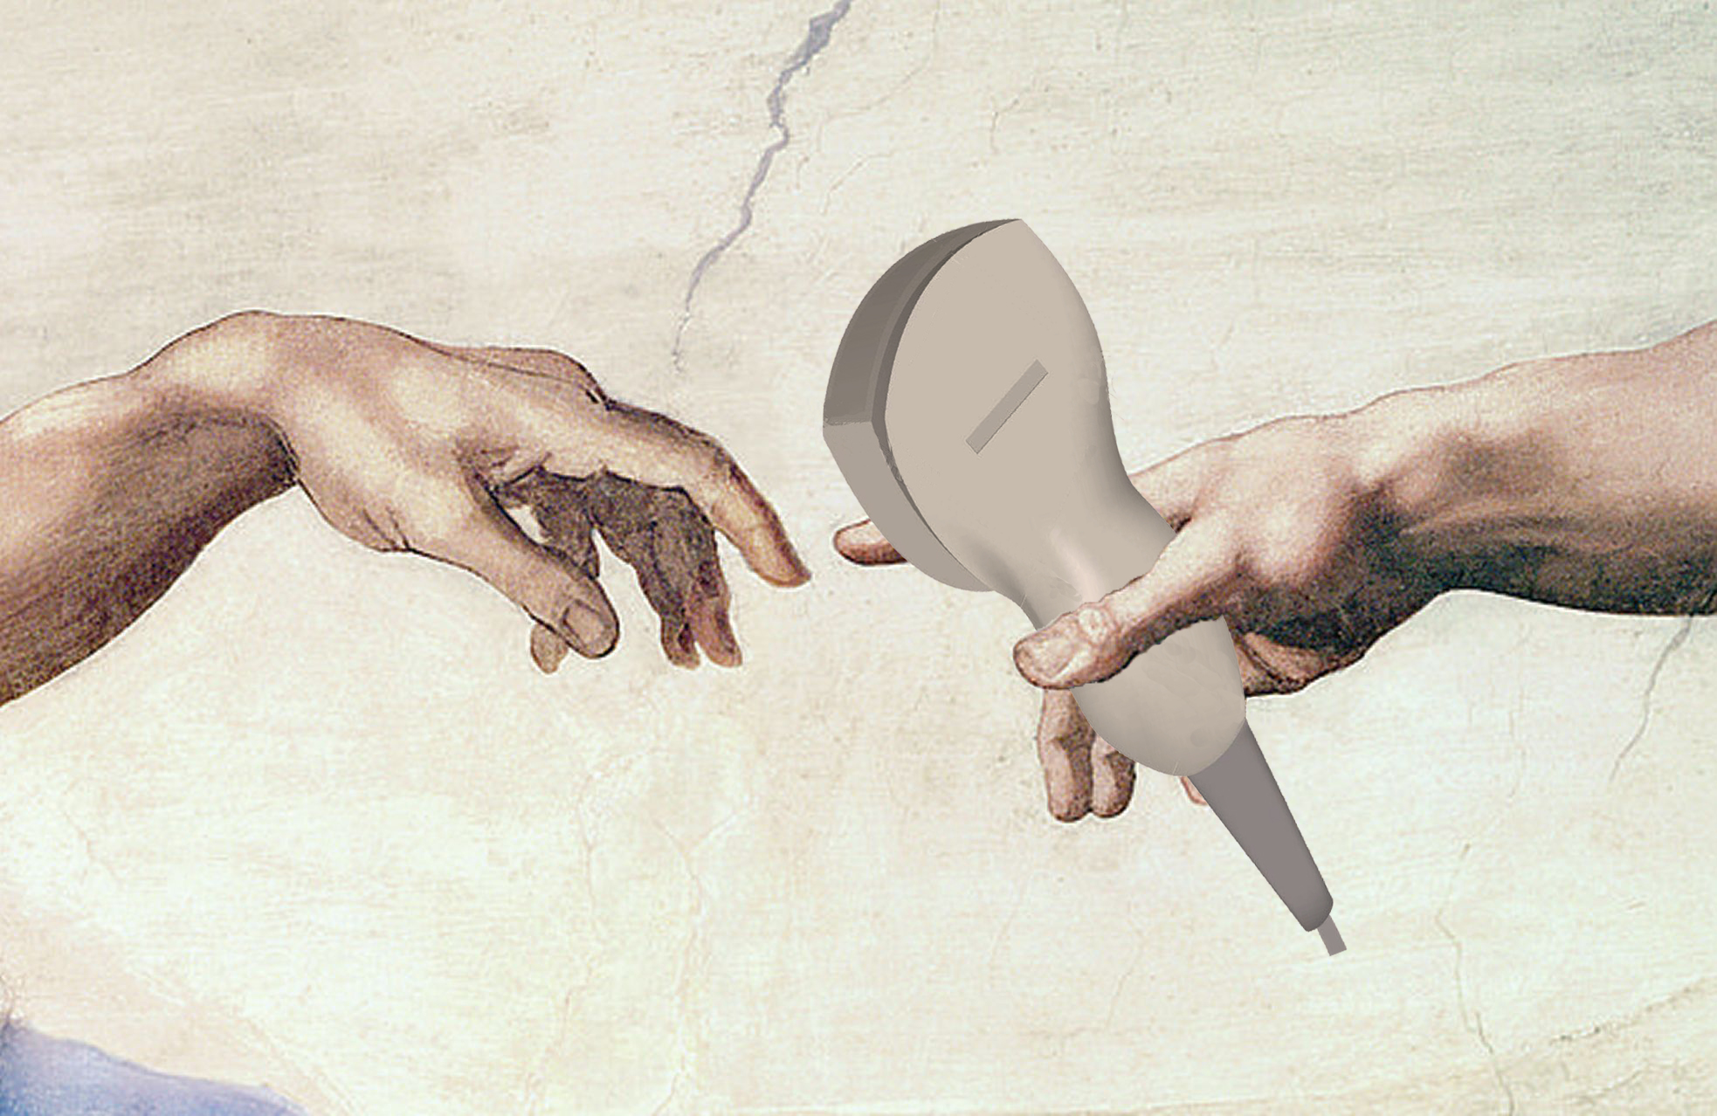

Slide 16
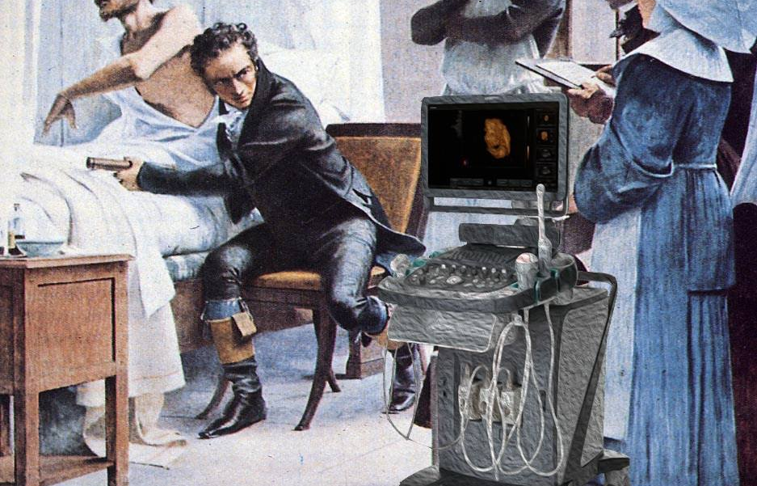

Slide 17
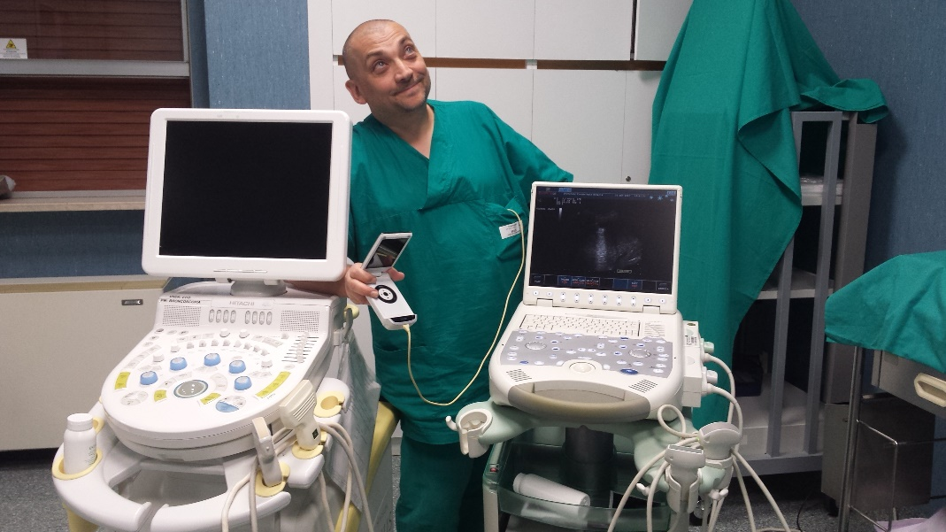
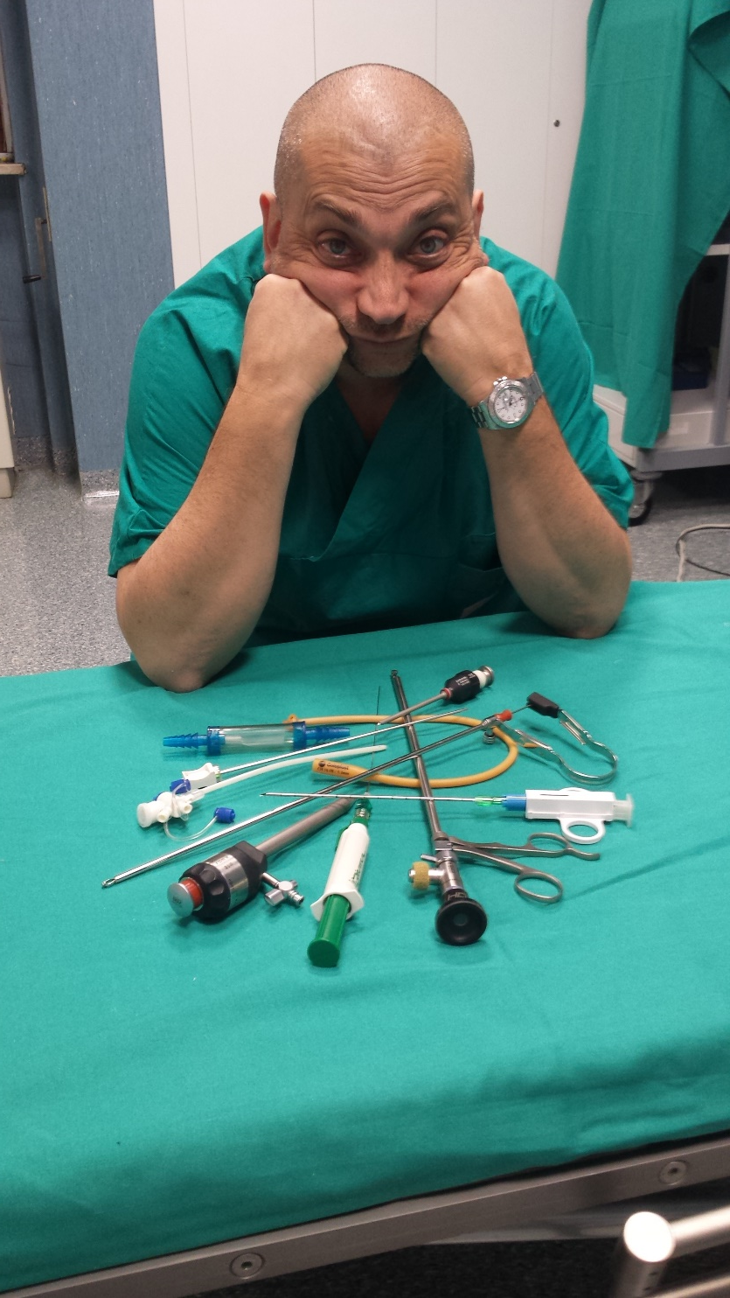
Toracentesi secondo Auenbrugger
Drenaggio secondo siringa
Toracoscopia secondo pneumotorace
Parete non mi riguarda
Biopsie secondo TC
Complicazioni secondo cosa c’è

Slide 18
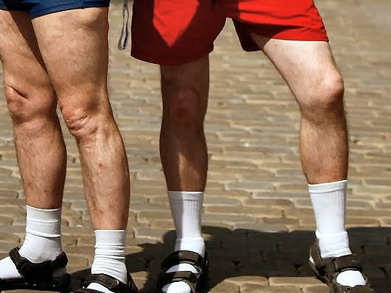
Basta!
Pleurite
uguale
antibiotico

Slide 19
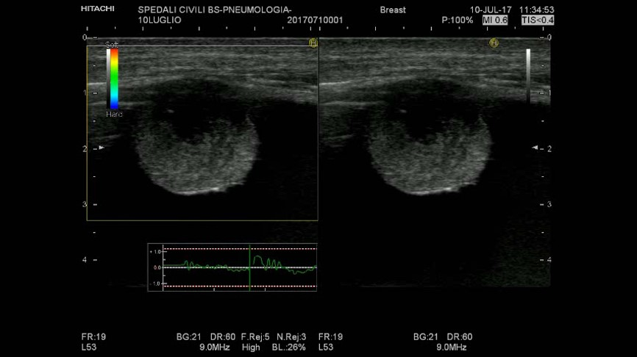
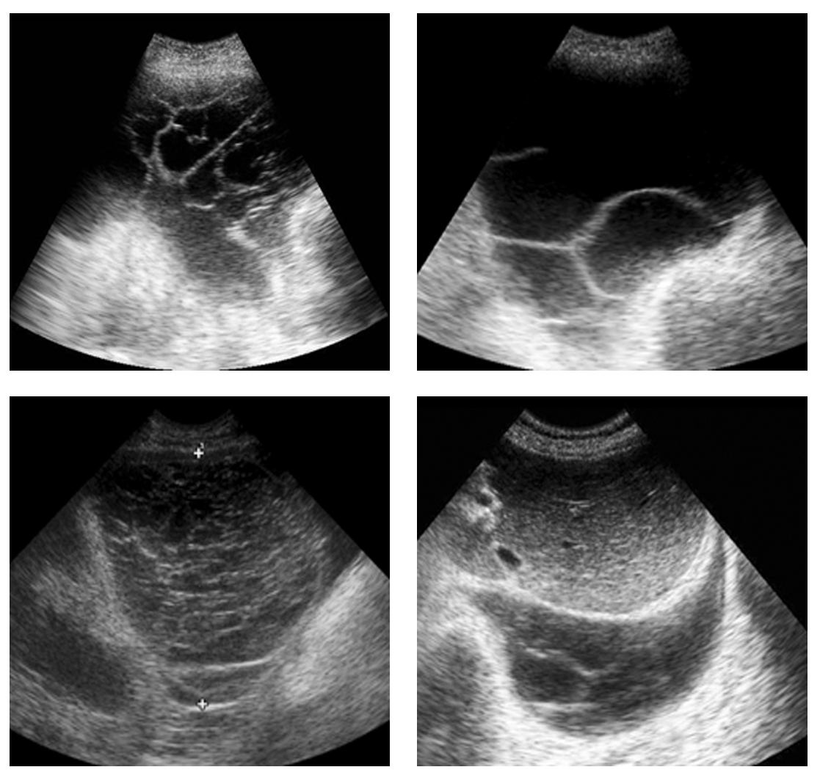

Slide 20

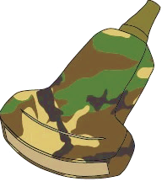
NAO o TAO?
se ECO
CIAO

Slide 21
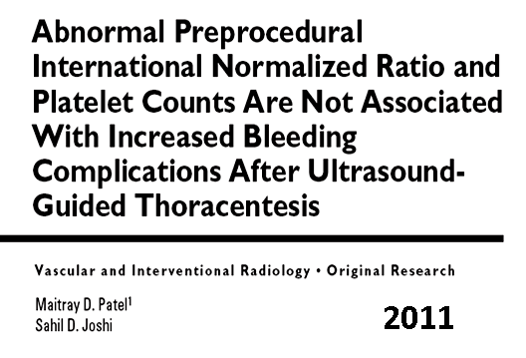
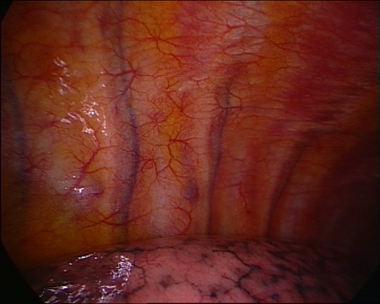
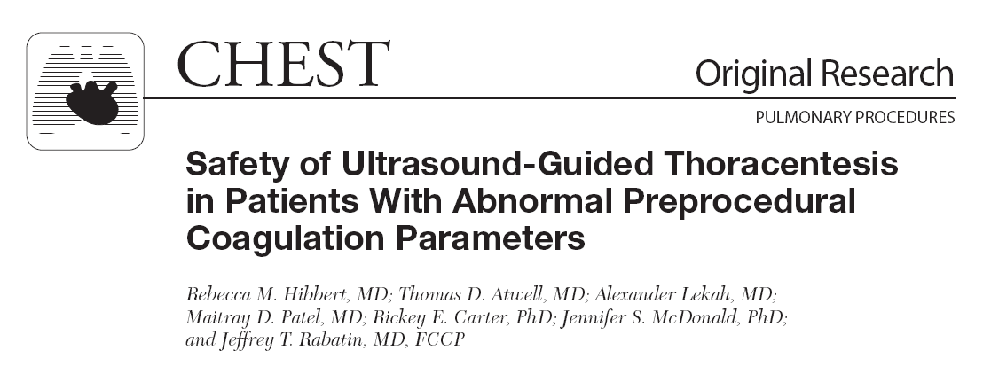
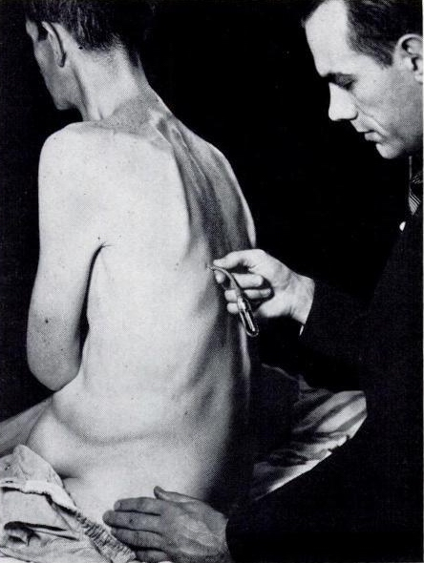
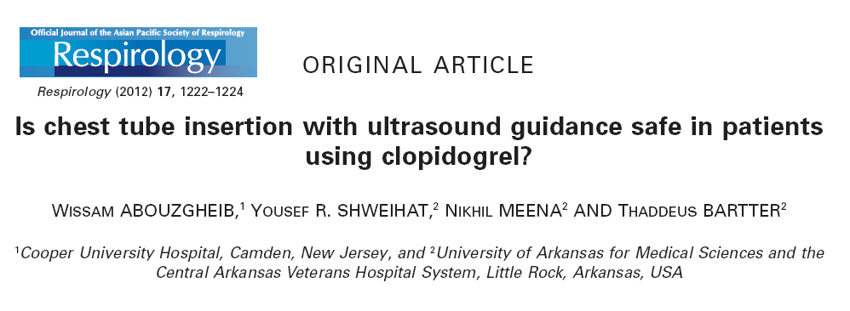
2013

Slide 22
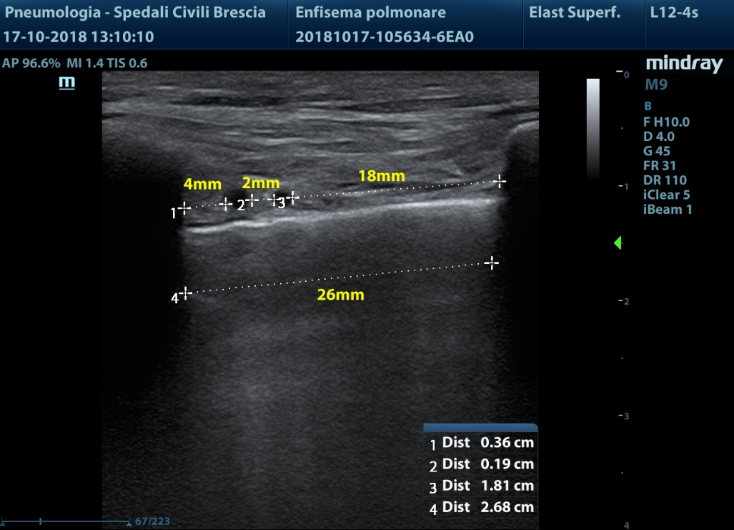
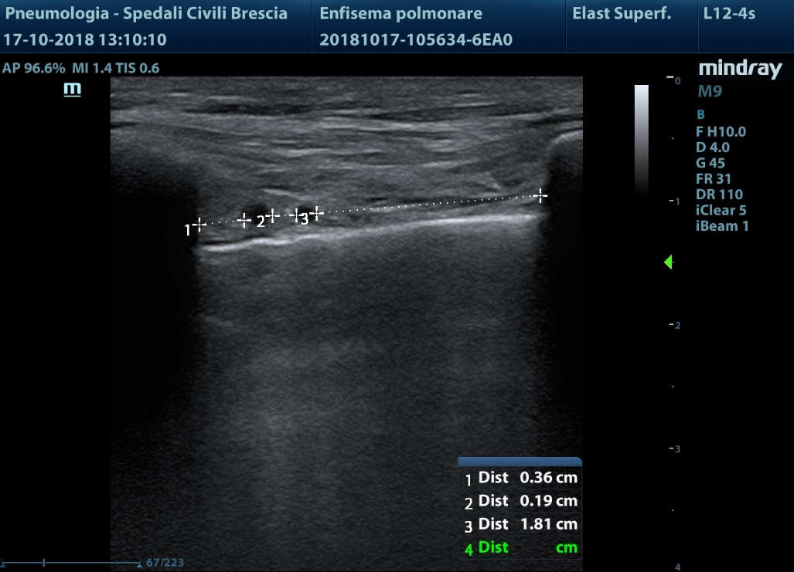
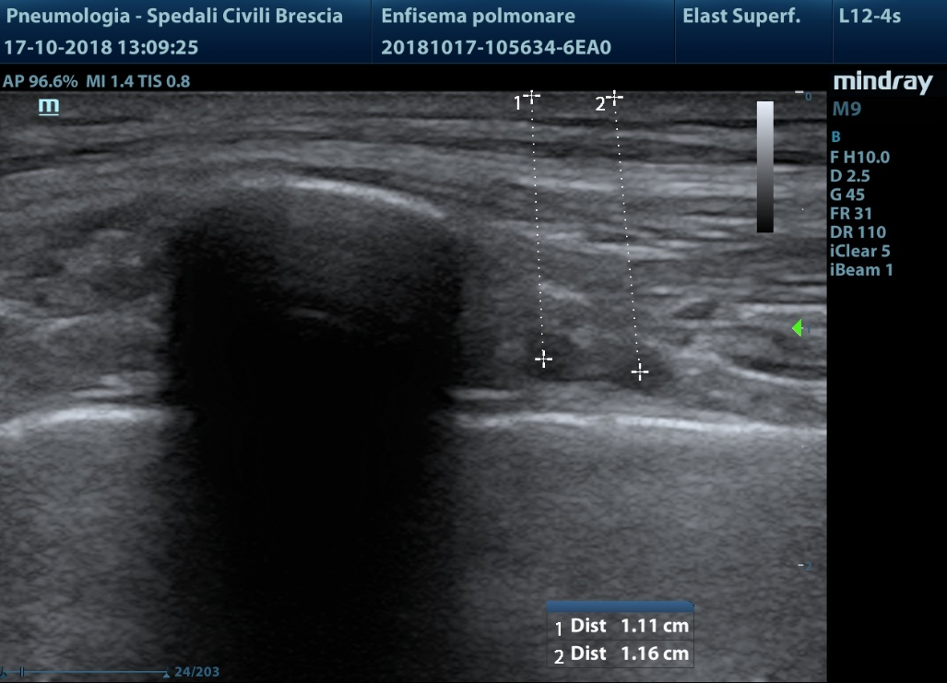
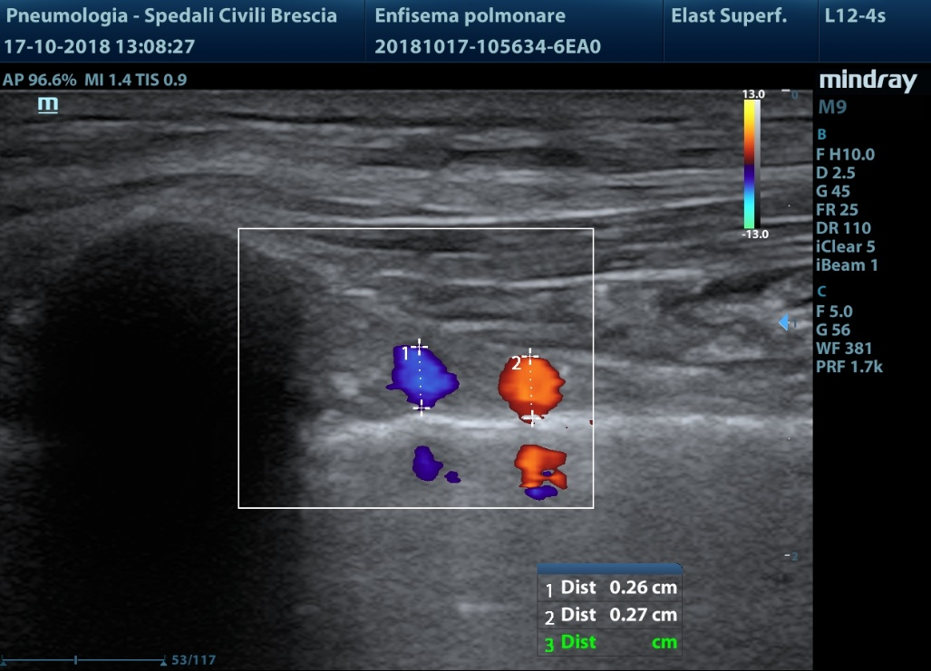

Slide 23
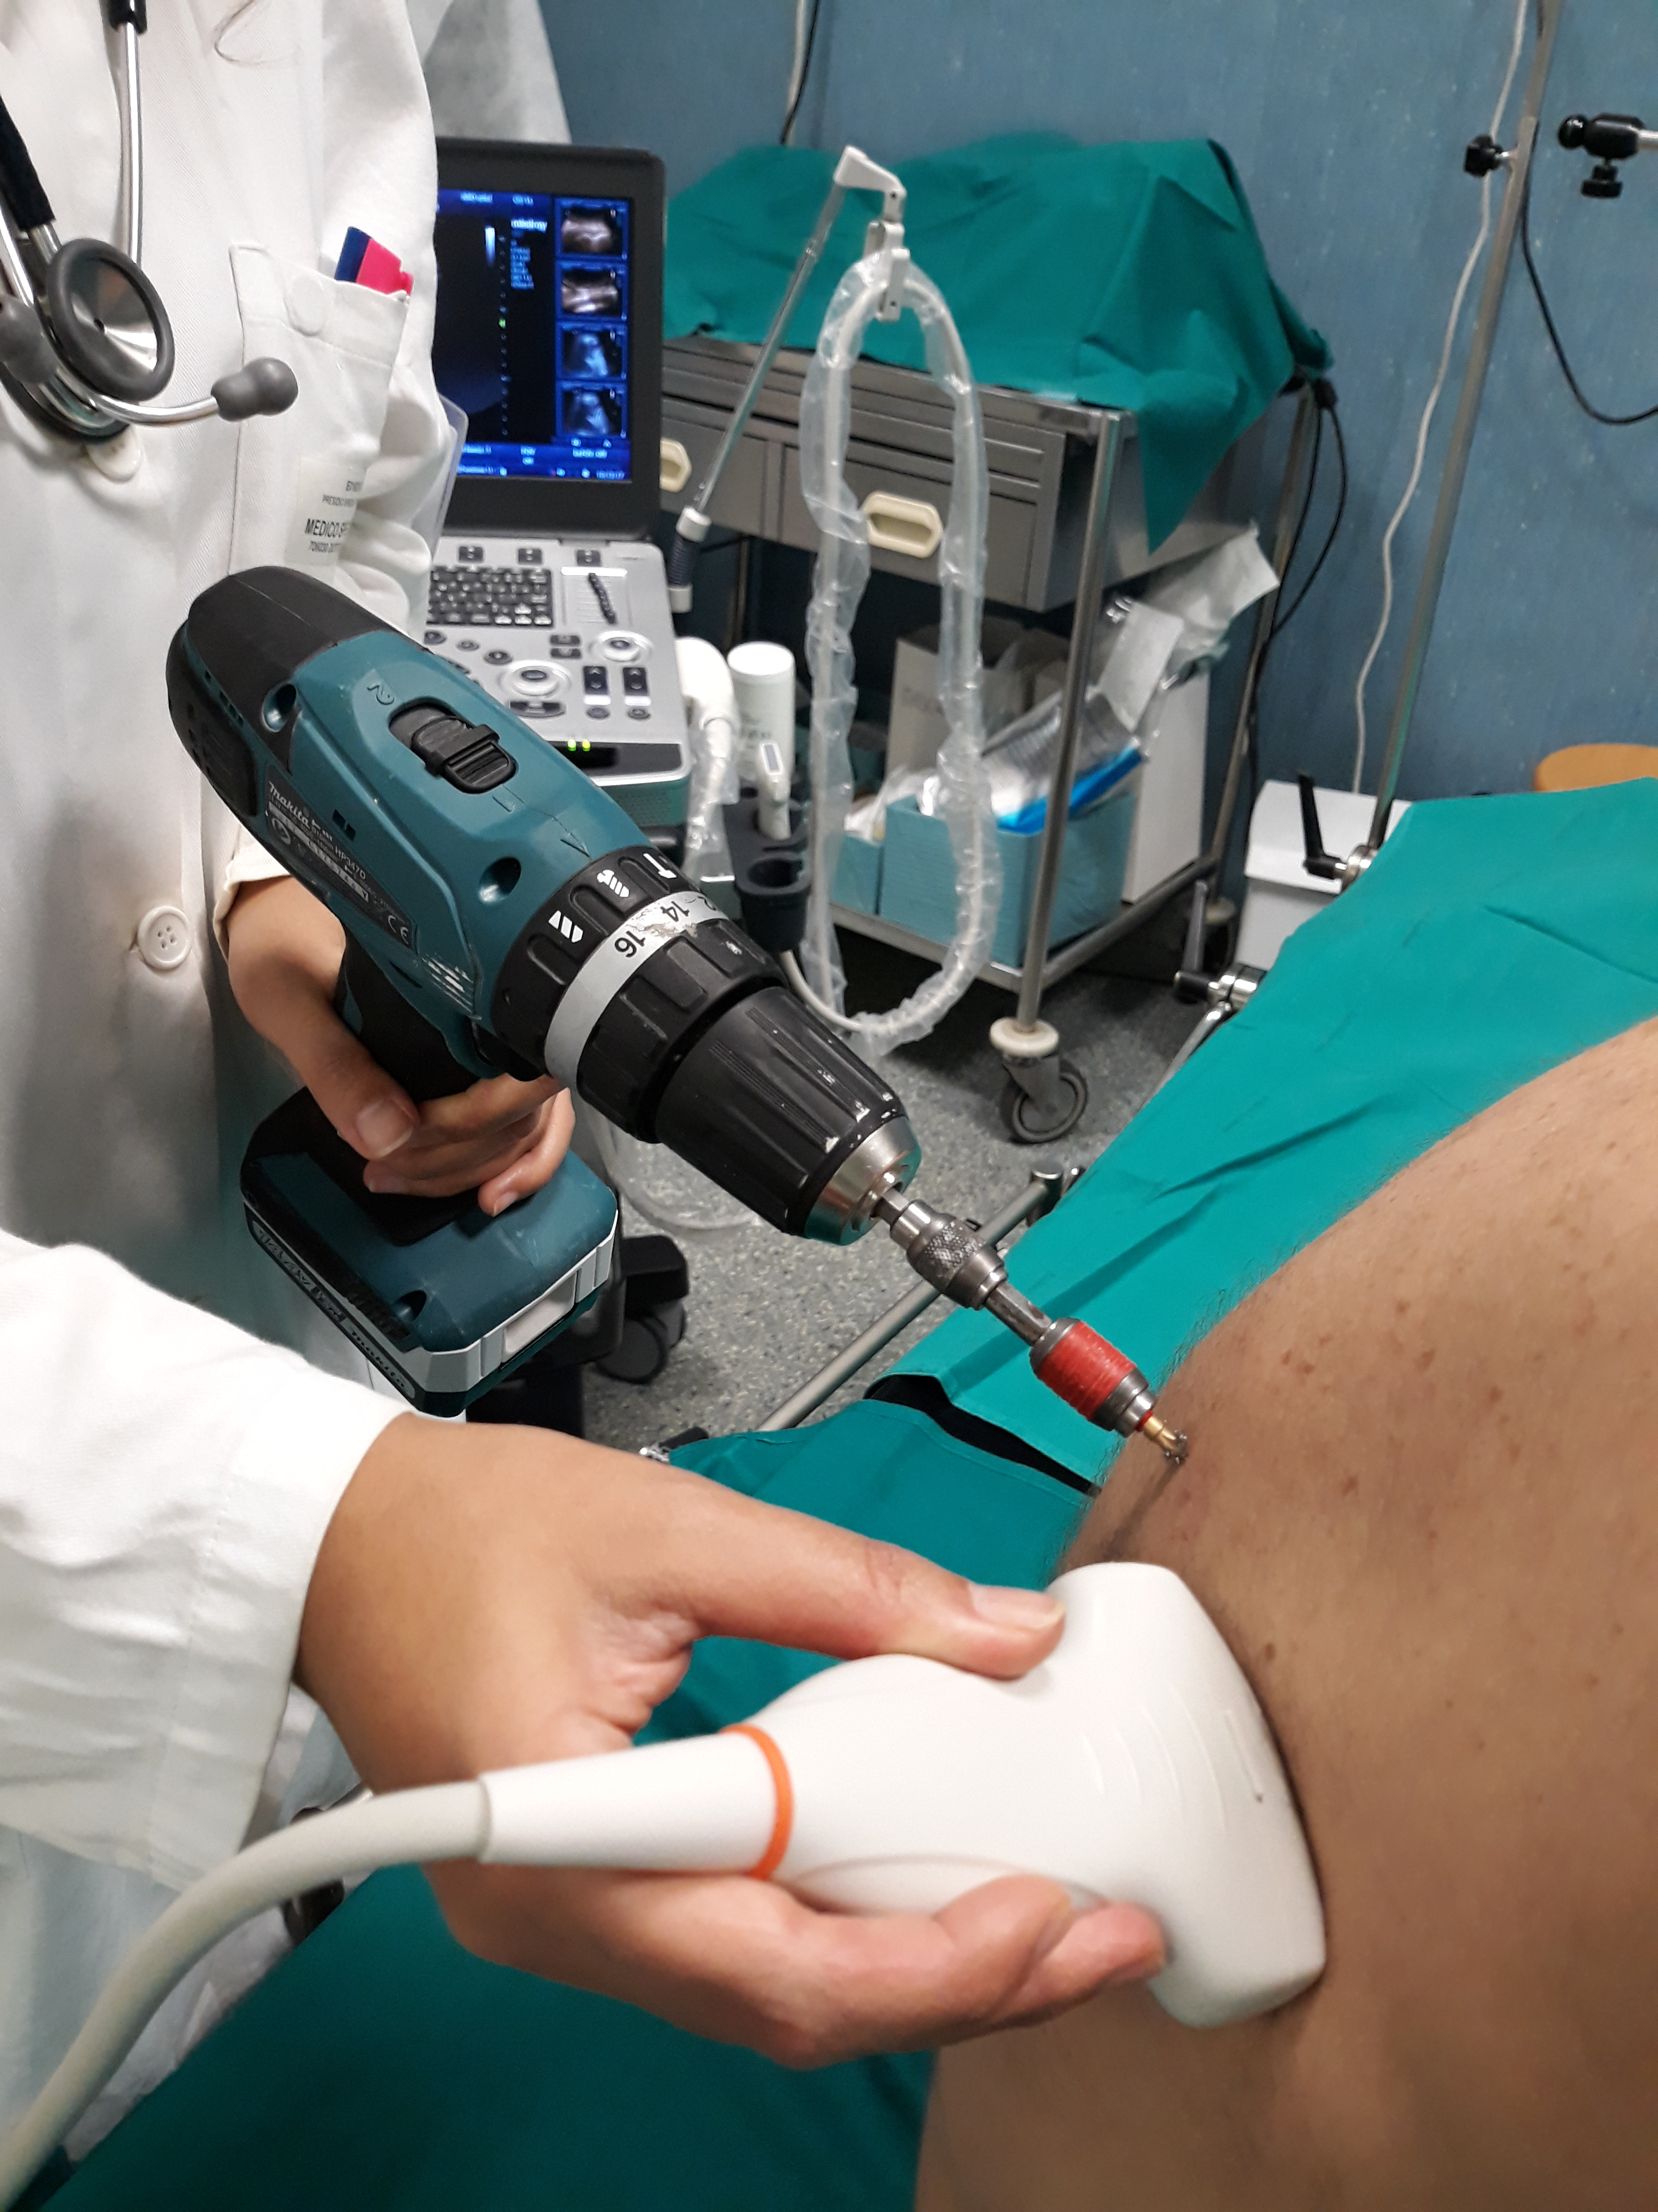
Si osa di più

Slide 24
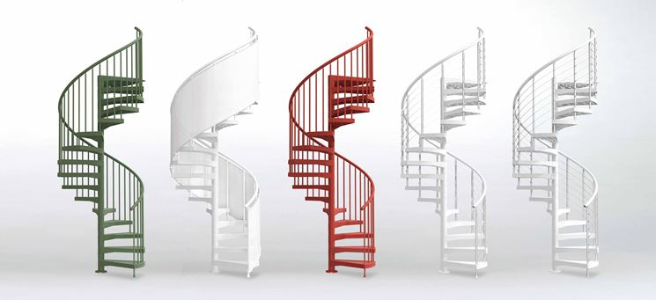

Slide 25
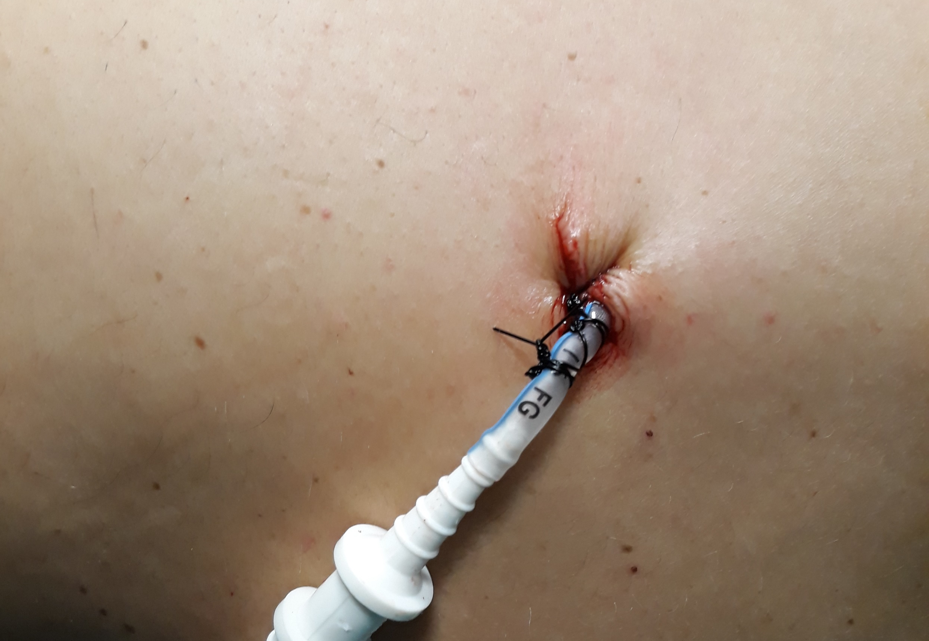

Slide 26
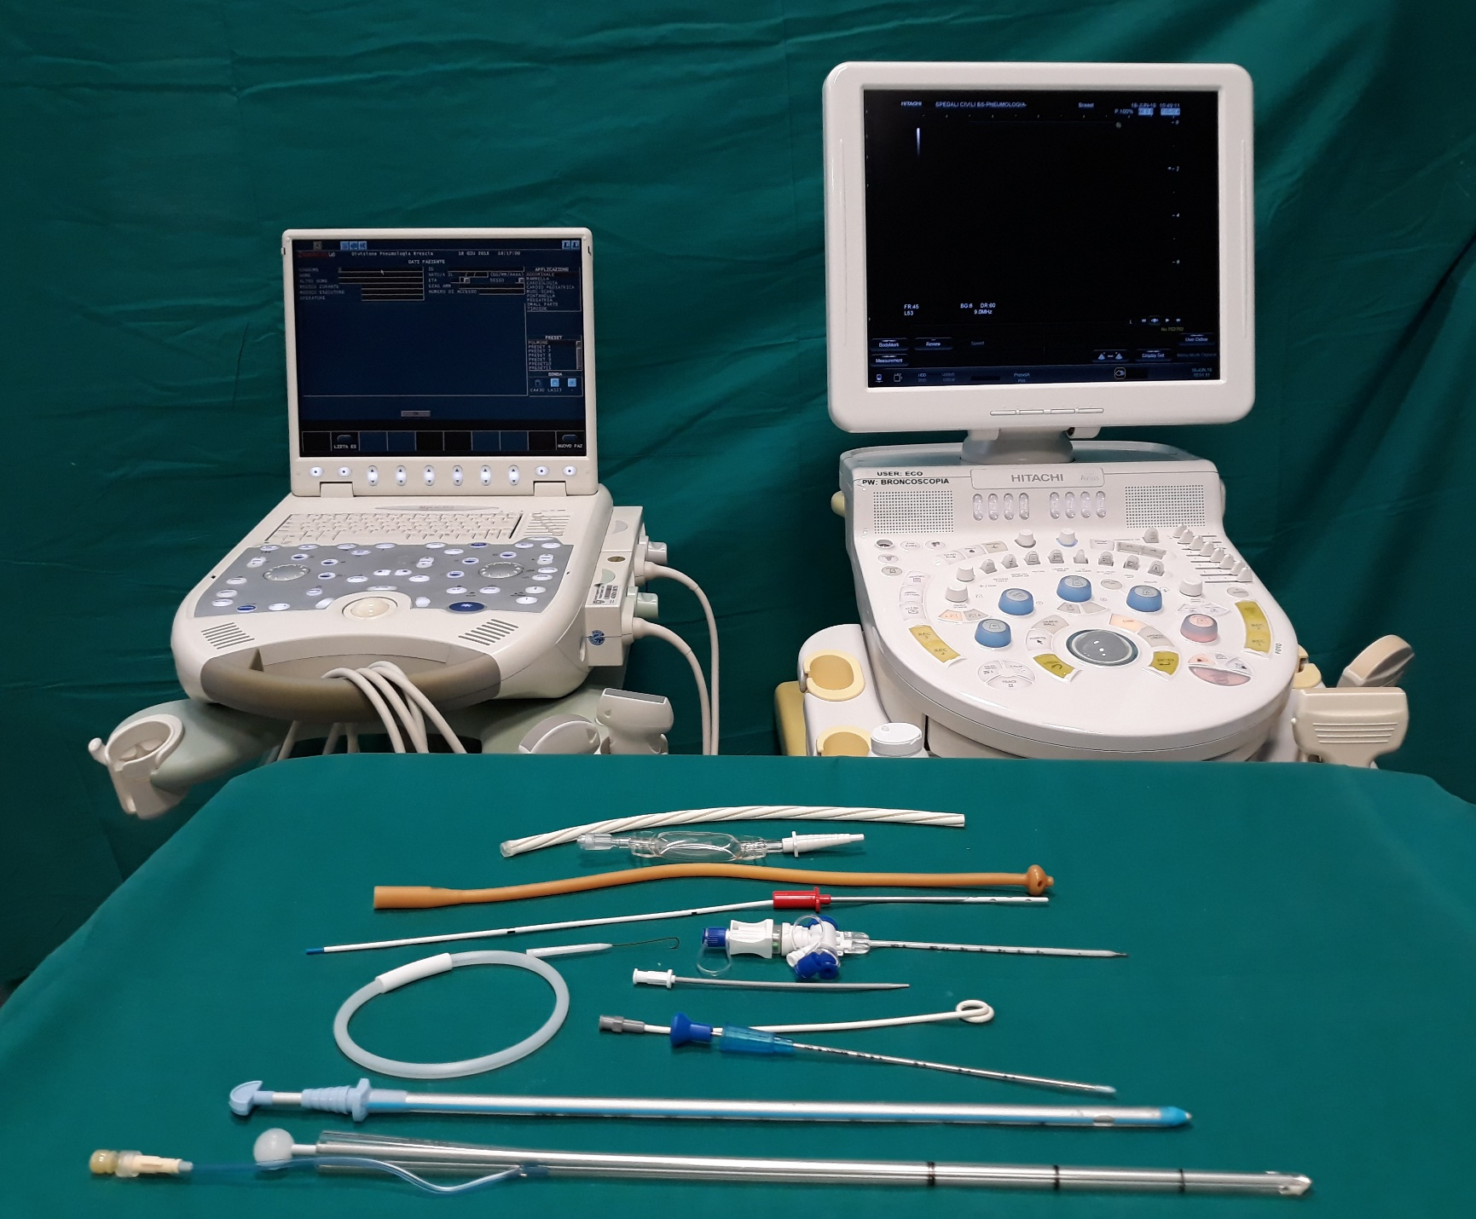

Slide 27
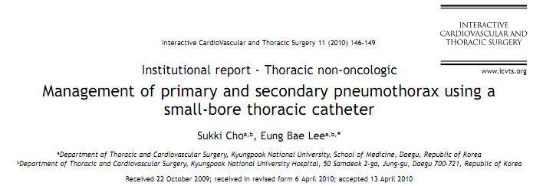
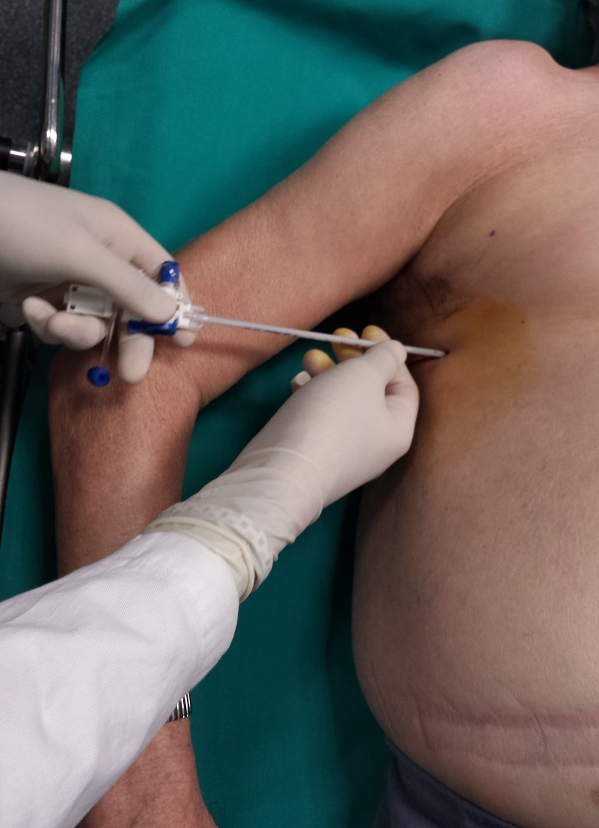
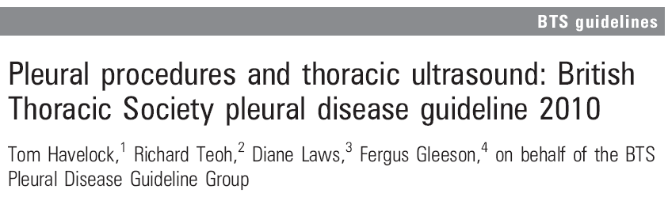
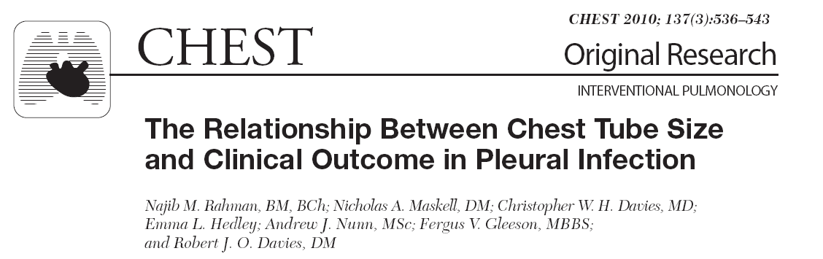
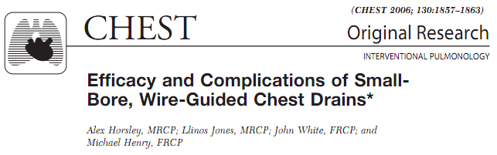
Piccolo è meglio?

Slide 28
Piccoli cateteri: SET
SELDINGER
PLEUROCATH
UNICO
Bisturi
Siringa
Ago introduttore
Filo Guida
Dilatatori
Drenaggio
Raccordo conico
Ago mandrino
Drenaggio protetto e montato
Raccordo conico
Rubinetto tre vie
Valvola Heimlich
Sacchetto drenaggio
Rubinetti 3 vie
Bisturi “sistema di sicurezza”
Siringa
Ago trocar “Verres”
Drenaggio 9-12CH
Raccordo conico
Raccordo prolunga
Sacchetto drenaggio

Slide 29
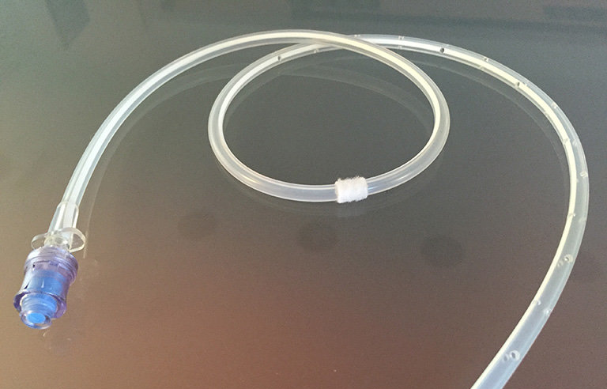

Slide 30
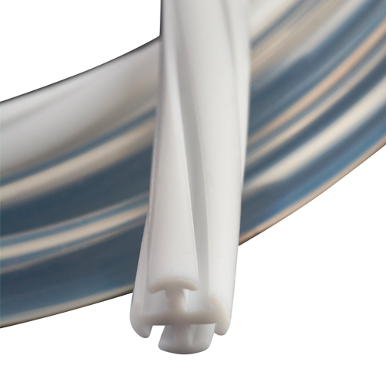
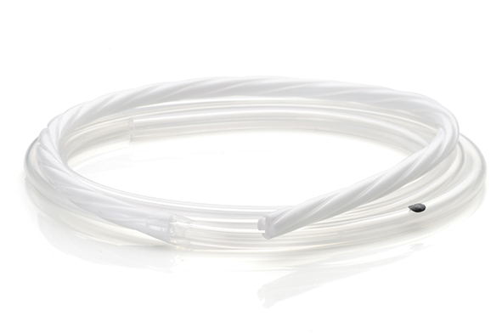

Slide 31
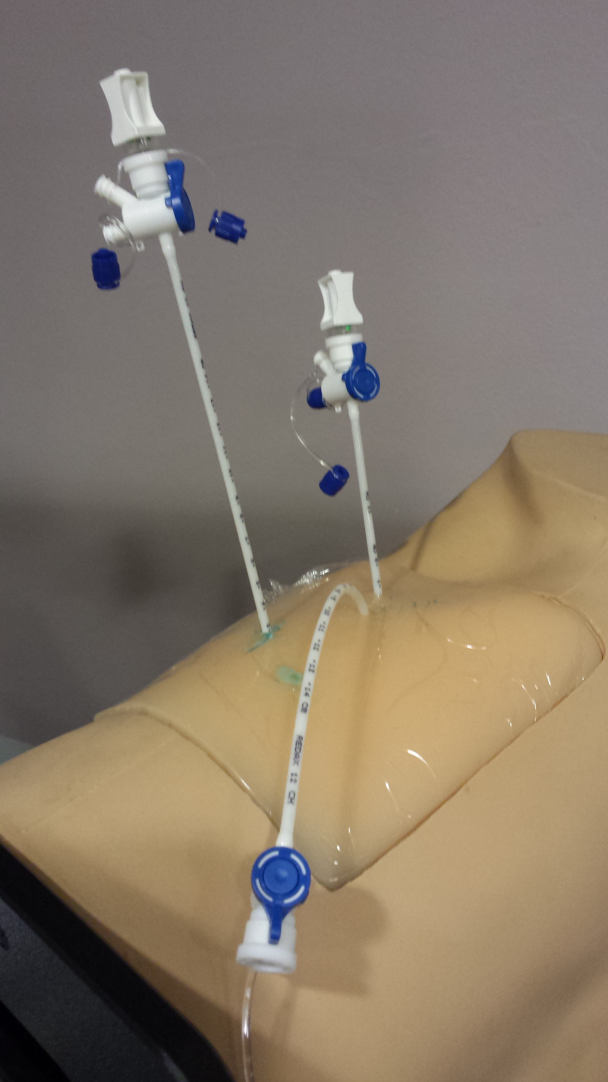

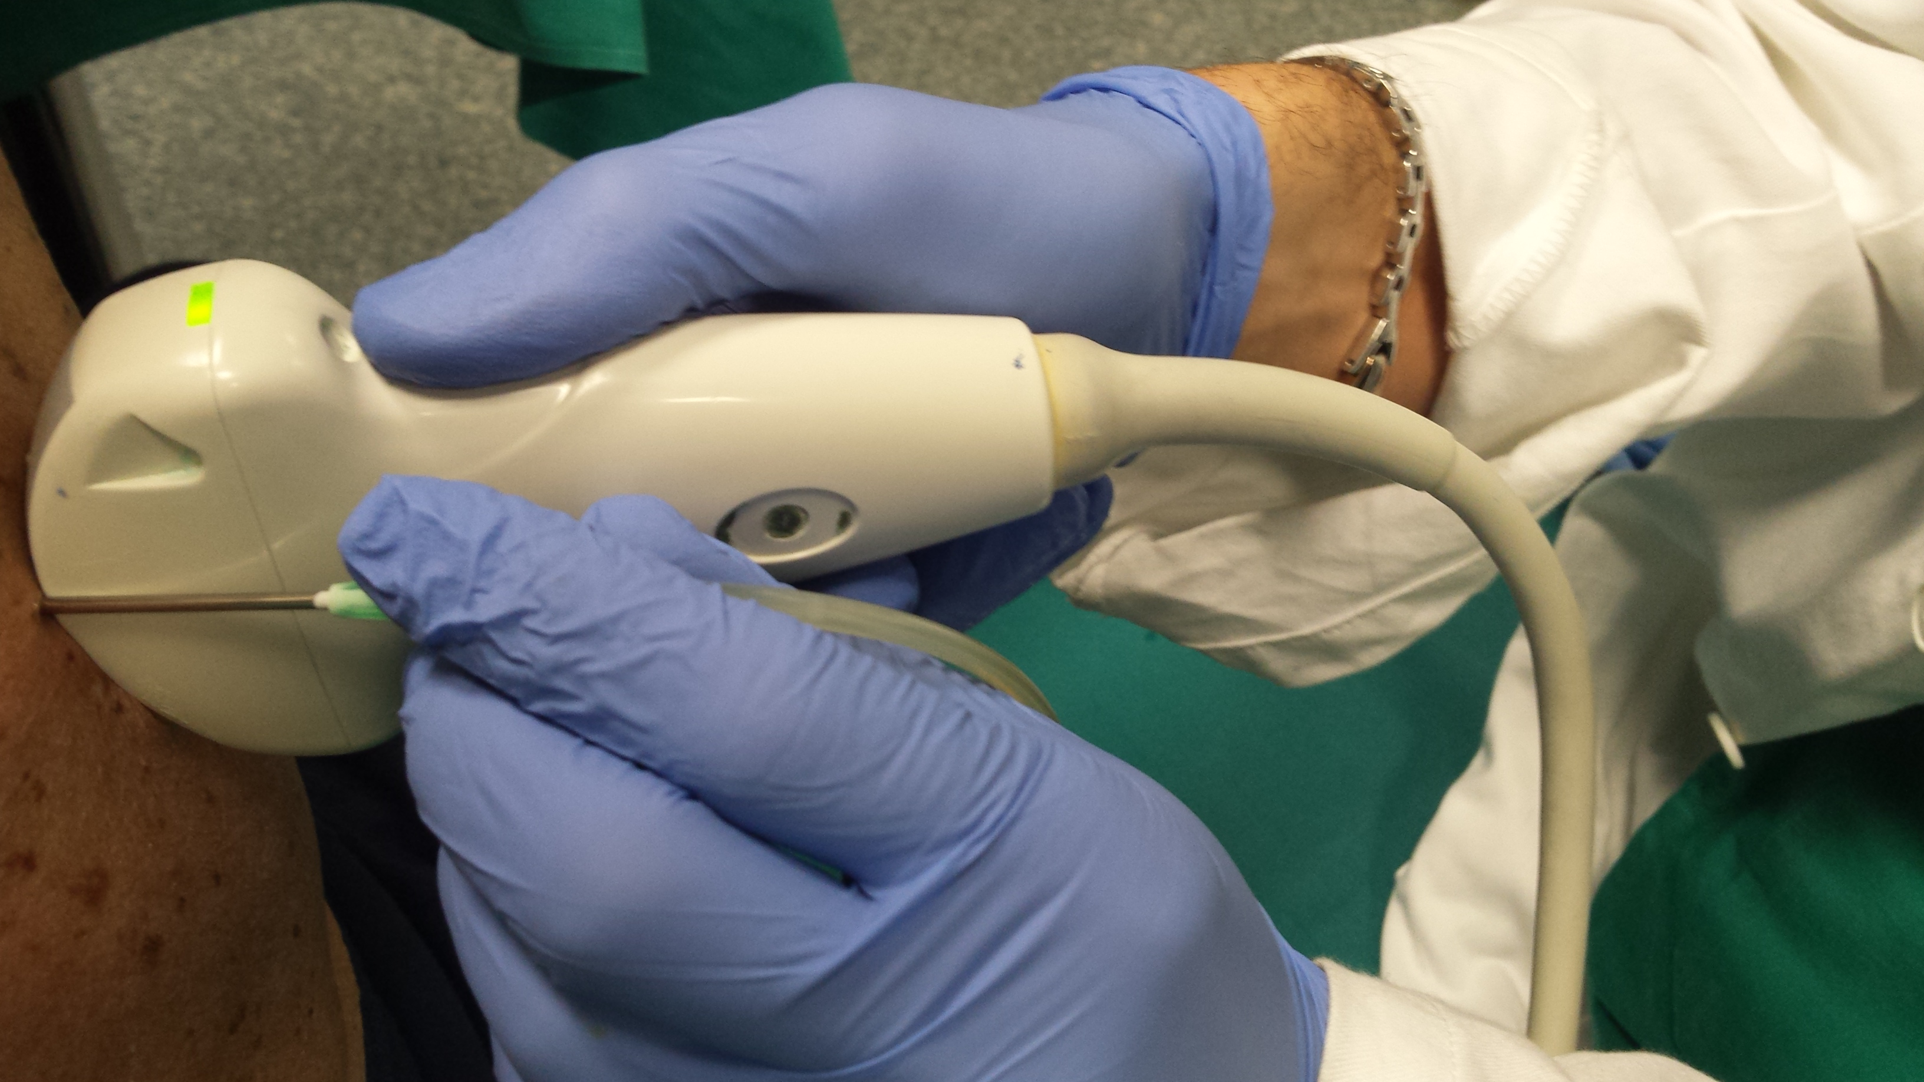
Ecografo protagonista della quotidianità pneumologica

Slide 32
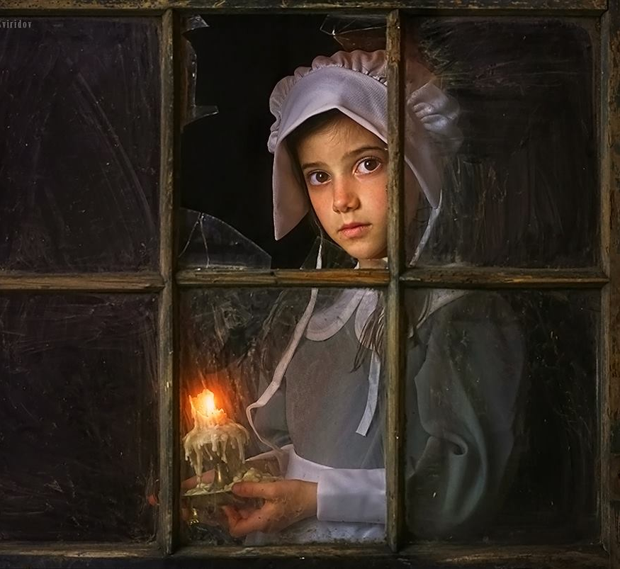

Slide 33
Nessuna tecnica bioptica è la più appropriata e sicura
per quella singola lesione in quella sede e con quelle
caratteristiche. Andrebbe pertanto personalizzata.
La scelta dell’approccio più idoneo non può essere basato
solamente sulla resa diagnostica e sulle complicazioni.
Può variare nei vari Centri e dalla loro esperienza.
Le esigenze del paziente sono anche importanti.
Bisogna conoscere tutte le tecniche invasive e adattarle
quindi in quello specifico caso

Slide 34
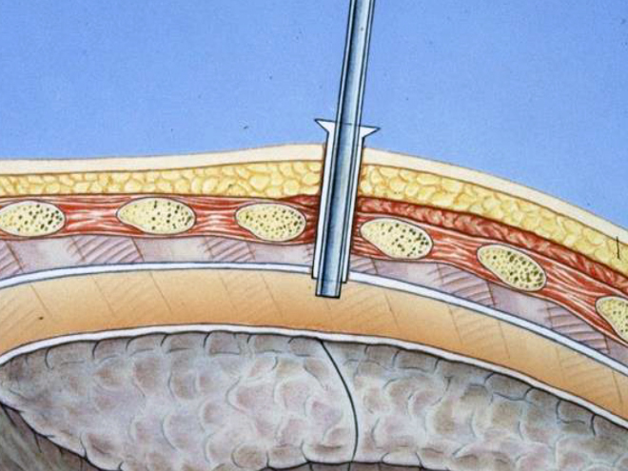
Toracoscopia medica: perché?
La diagnosi del Vpl la deve fare lo pneumologo!
Quante volte gli esami di laboratorio hanno reso
inutile il ricorso alla toracoscopia?
Un liquido pleurico è sicuramente diagnostico
solo in poche patologie e di raro impatto clinico.
Anche in presenza di citologia positiva per neoplasia
si ricorre alla toracoscopia per prelievo tissutale,
staging e/o pleurodesi.
Alcune volte, quando la clinica lo richiede, si passa
alla toracoscopia senza prima eseguire esami sul
liquido.
Minimo traumatismo, alta resa, poche complicazioni.

Slide 35
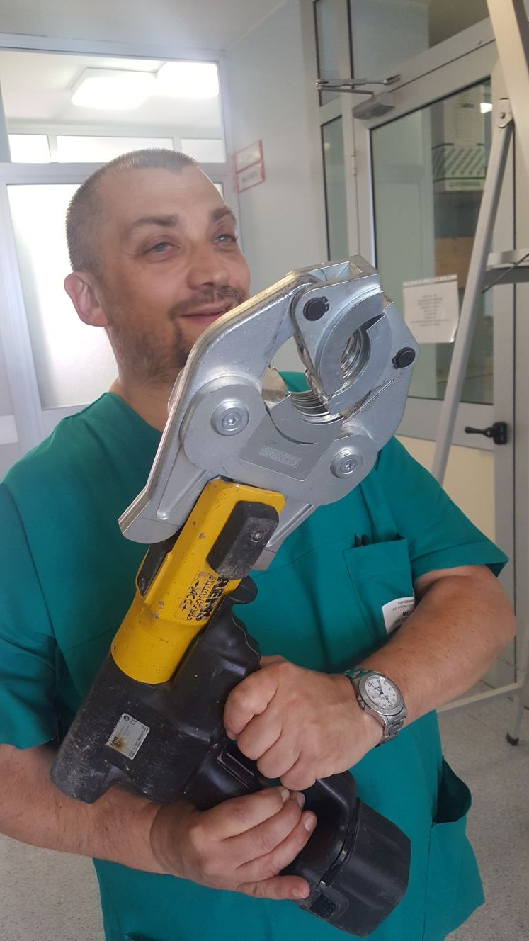
Lo studio della patologia pleurica non
ha sicuramente avuto negli ultimi anni
un progresso tecnico e metodologico
paragonabile a quello della broncoscopia.
Le indicazioni alle manovre
invasive sono le stesse di sempre
Ha migliorato sicuramente con l’ecografia
il suo raggio d’azione rendendo più
efficace e sicura la diagnostica invasiva
sulla pleura.
Non bisogna forse puntare a farla meglio
ma a farla tutti e di più.

Slide 36
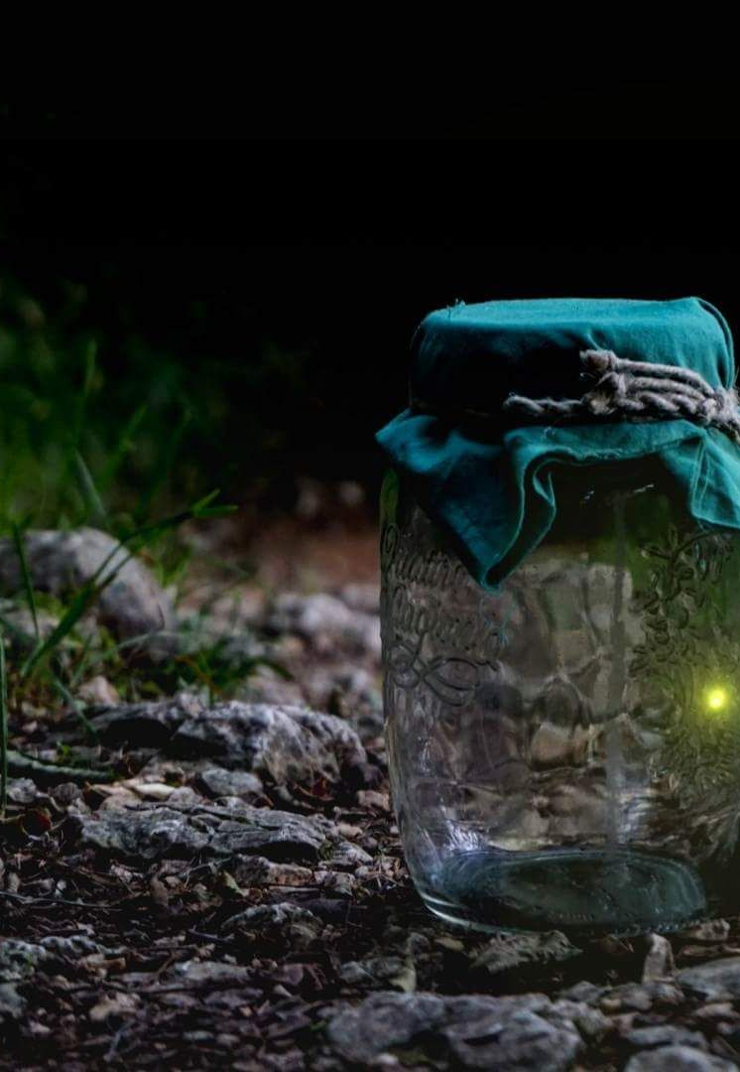
Toracoscopia medica:
cosa c’è di nuovo
Minitoracoscopia
Toraco eco-guidata
Sedazione sempre
Autofluorescenza (?)
NBI (?)
Impianto IPC o reservoir
Toracoscopio flessibile
Endomicroscopia
Pleural team

Slide 37
TORACOSCOPIA MEDICA
Nuove indicazioni
Ripetizione della toracoscopia
Breen D et al. Redo medical thoracoscopy is feasible in patients with pleural diseases.
Interact Cardiovasc Thorac Surg. 2009; 8:330-3.
Toracoscopia in day hospital
Psallidas I et al. Provision of Day-Case Local Anesthetic Thoracoscopy: A Multicenter Review
of Practice. Chest 2017;151: 511-512
Toracoscopia nella patologia pleurica senza versamento
Marchetti G et al. Ultrasound guided MTin the absence of pleural effusion. Chest. 2015 – Corcoran JP et Al: US pnx induction prior to local anaesthetic thoracoscopy. Thorax 2015
Bedside pleuroscopy in the Intensive Care Unit
Ooi H. Bedside pleuroscopy in the Intensive Care Unit. Tzu Chi Medical Journal 2018;30:97-101

Slide 38
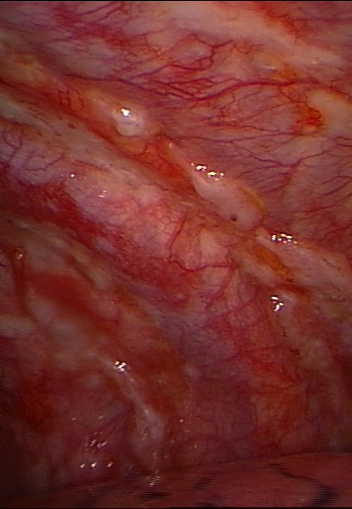
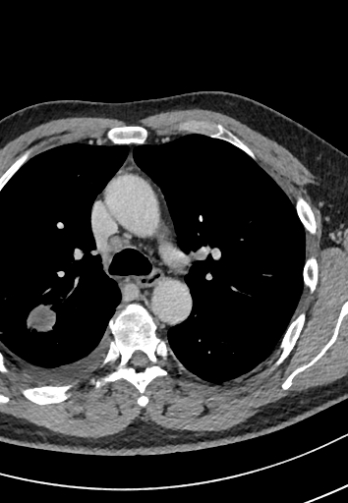

Slide 39


Slide 40


Slide 41




Biopsia
eco-guidata

Slide 42


Slide 43

Tumori rari
Sarcoidosi
Yellow Nail Syndrome
Sindrome di Meigs
Amiloidosi
Waldestrom
Mieloma
Actinomicosi
Sindrome di Gorham
Pleurite asbestosica
Pseudochilotorace
Linfangioleiomiomatosi
Post-RT
Dialisi peritoneale
Tumore fibroso
Pancreatite
Iperstimolazione ovarica
PEL
Endometriosi
Farmaci
Virali
7
4
5
2
3
1
1
1
1
3
2
1
3
4
5
3
2
1
2
?
?
Pleuropatie rare
in 30 anni a Brescia
Nella nostra esperienza toracoscopica l’1.6 % dei casi si è rivelato essere una pleuropatia rara (media di 1-2 casi/anno).

Slide 44

I versamenti pleurici
Banali
Trasudati
Citologia positiva
Facile diagnosi
e difficile gestione
Infettivo
Malattie sistemiche
Recidivanti "benigni "
TBC
Patologie rare
Complicati
Solo follow-up
Cronica aspecifica

Slide 45

La patologia pleurica
è tanto più grave e a prognosi sfavorevole
quanto meno è sintomatica
Pertanto è ragionevole essere
aggressivi nella diagnosi
soprattutto in presenza di
pleuropatie paucisintomatiche

Slide 46




PCA
MESO
Dopo un anno

Slide 47


Slide 48

Il vero “artigiano della qualità” delle malattie pleuriche lo si vede da come tratta le infezioni

Slide 49









Non esiste infezione pleurica senza fibrina!

Slide 50

Stesso trauma, stesse complicazioni, stesse controindicazioni

Slide 51


Slide 52



Aumenteranno
i Vpl iatrogeni

Slide 53


Slide 54
Pleurodesi: tecniche primitive
Nel 1896 Quenu e Longuet pubblicarono uno studio sperimentale
e critico dove discutevano i vari metodi usati per provocare
aderenze allo scopo di tener disteso il polmone dopo l’apertura
del torace.
Uso di semplici irritanti (es. garza iodoformica) : no aderenze
Introduzione di aghi caldi nel polmone, senza successo
Ago-punture, senza esito
Irritazione termo-elettrica della pleura esposta, senza esito
Irritanti chimici (cloridrato di zinco, idrossido di potassio),
molto pericolosi, talora mortali
Agglutinanti (colla, ceralacca, vischio), senza risultati
Mezzi meccanici (scarificazione, fettucce in cavo)
Sutura del polmone alla parete (senza apertura del torace)

Slide 55





Slide 56

PLEURODESI
storia
1906
1935
1937
1945
1948
1955
1958
1961
1964
1972
1972
Spengler
Bethune
Sattler
Muller
Karnofsky
Bateman
Chambers
Gelhorn
Botsford
Israel
Rubinson-Bolooki
Nitrato Ag
Talco
Talco
Zn63
Mostarda Az.
Thiotepa
Talco
Quinacrina
Iodio radioattivo
Corynebacterium
Tetracicline

Slide 57


Ruolo del mesotelio
Ampia superficie pleurica sana
Ridotta superficie pleurica sana
Buona efficacia
Scarsa efficacia

Slide 58


Ha senso talcare
un trasudato?

Slide 59

TALCO nel PNX

Slide 60

Alternative al talco
Le tetracicline non sono più disponibili in Italia
La bleomicina è costosa e poco maneggevole.
Effetti collaterali non trascurabili
Il Corynebacterium Parvum è utilizzato ormai solo in Giappone
L’interleukina2 non è usata solo come agente pleurodetico, viene sfruttata anche la sua attività antitumorale verso il mesotelioma. E’ costosa, ha un protocollo delicato con somministrazione continua, alcuni effetti collaterali (iperpiressia, ipotensione, empiema)
La quinacrina è utilizzata in Scandinavia con risultati alterni ed effetti collaterali non trascurabili
Il nitrato Ag ha effetto caustico anche se usato a basse diluizioni, può danneggiare il polmone, buona l’efficacia
Lo iodopovidone è abbondantemente riassorbito in circolo, buona l’efficacia, casistica piccola
TGF-ß è una potente citochina pro-fibrotica che agisce sulla matrice extracellulare. Meno infiammazione, più fibrosi. Futuro?

Slide 61


I believe that the ideal agent will not injure the pleura but will, rather, induce the mesothelial cells to produce collagen and induce a pleurodesis
RW Light, 2001

Slide 62



Slide 63




Slide 64




Slide 65
Toracoscopia medica
1. Pleuroscopia
2. Biopsia pleurica
3. Pleurodesi
Zona grigia
1. Pneumotorace
I II III IV
2. Empiema/PPE
3. Biopsia polmonare
Pinza/Stapler
VATS
1. Polmone
2. Esofago
3. Pericardio
4. Etc.
Toracoscopia medica e VATS

Slide 66


Slide 67





Slide 68



Slide 69

Festeggiato il 11 gennaio
Santo Protettore dei pleuritici
Successivamente, fu colpito da pleurite e,
prossimo alla morte, si fece sistemare
a terra su della cenere e dei rottami di tegole
(da qui l’usanza di salire sul monte San Leucio
per prendere pezzi di tegole e di mattoni della
chiesetta eretta in suo onore e applicarli
ai malati di febbre di punta).

Slide 70


https://www.facebook.com/groups/pleural.hub/?ref=bookmarks

